Slide 1
«Потребности и семейный бюджет»

Slide 2
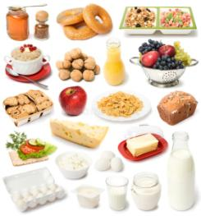
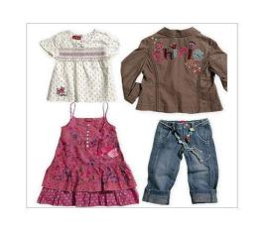
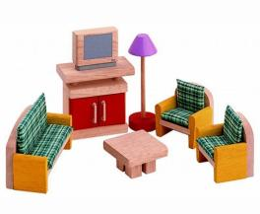
Физические потребности человека

Slide 3
Социальные потребности

Slide 4
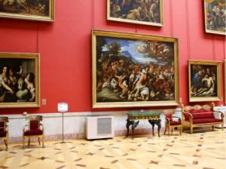
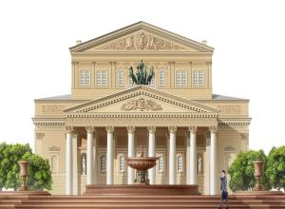
Духовные потребности

Slide 5
Семья Монеткиных

Slide 6
Семейный бюджет

Slide 7
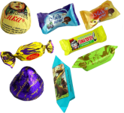
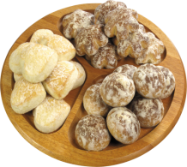

Slide 8
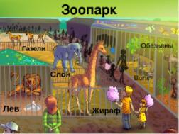
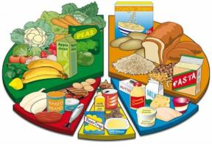
Семейные расходы
?
Отдых
Питание
Лечение
Оплата жилья
Обучение
Товары

